Slide 1

BCAID

Slide 2
Table of Contents
01
02
03
Background
Description
Design

Slide 3
Background
灵感：消防员常常面临烧伤的问题，皮肤被损害后难以愈合。
1、日常生活中的意外伤害（比如烧伤，机械损伤）可能导致严重的皮肤损伤。
2、随着老龄化社会到来，慢性伤口（静脉溃疡，压迫性溃疡，糖尿病溃疡）的患者也在逐年增加。
这些伤口难以自发愈合，且愈合期长，感染风险高。
临床上常用的自体皮肤移植有很好的修复皮肤效果，但会面临供体面积有限和新伤口等问题。伤口面积深度越大问题越严重。

Slide 4
Description
辅助真皮再生的支架受到重视，一种非常适合真皮再生支架的材料细菌纤维素（BC）具有高纯度，高持水力，强抗张强度。但BC还没有被用于作为真皮再生支架，因为BC在人体内不可降解。项目构建了蓝光激活的降解模块，在蓝光条件下启动工程细胞中纤维素酶的分泌和表达，降解BC。最后设置了红灯控制的自杀模块，来防止BC完全降解后工程细胞继续分泌纤维素酶引起不必要的免疫反应。

Slide 5
Design
一、生产BC
用木醋杆菌生产BC，添加了壳聚糖和透明质酸，促进伤口愈合。
二、用AAV携带两种功能肽。伤口细胞快速分泌EGF和LL-37，使伤口能快速愈合而且有抗菌能力。EGF主要对表皮细胞有影响，碱性成纤维细胞生长因子（b FGF）影响全层皮肤细胞。所以增加了LL-37和基于EGF的bFGF有效片段。
三、生物降解
构建蓝光诱导模块降解在人体内不能降解的BC，使降解的物质可以被人体利用。
https://www.sciencedirect.com/science/article/pii/S0005273615003685
https://www.sciencedirect.com/science/article/pii/S0928493120305221

Slide 6
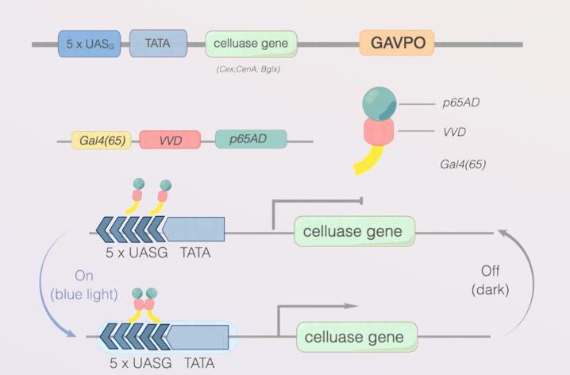
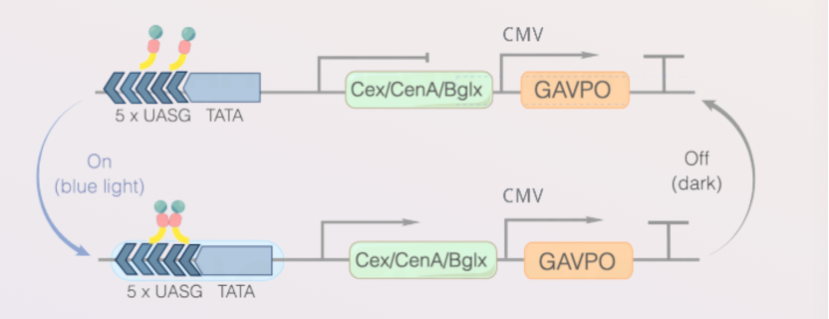
LightOn系统：
一部分是GAVPO，另一部分是目标转录单元。
蓝光光照后GAVPO二聚化，与目标转录单元的UASG序列结合，激活目标基因的表达。

Slide 7
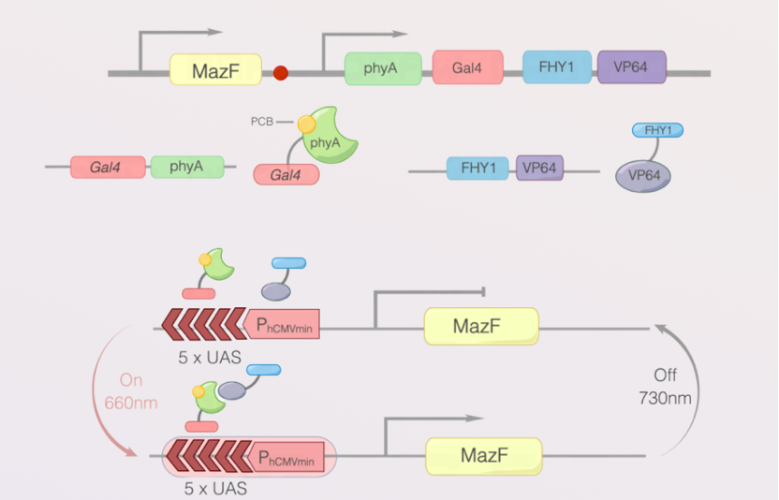
四、红光自杀调节系统
当用红光（660纳米）照射时，工程细胞将合成MazF，以干扰自身蛋白质的正常合成，导致一系列反应，并最终导致自我凋亡。这些细胞的凋亡机制将被远红光（730纳米）终止。
https://www.nature.com/articles/s41587-021-01036-w

Slide 8
Thanks!
Do you have any questions?

